Slide 1
Les chaînes de Markov pour la segmentation de texte
Qu’est-ce que la segmentation de texte ?
Problématiques et enjeux
Présentation des modèles de chaines de Markov
Application des modèles de Markov à la segmentation de texte
Perspectives
Encadrants:
Emmanuel Monfrini
Wojciech Pieczynski
Elève:
Elie Azeraf

Slide 2
I. Qu’est-ce que la segmentation de texte ?
La segmentation de texte est un problème répandu en Traitement de Langage Naturel
On labélise chaque mot d’un texte
Exemple: l’étiquetage morpho-syntaxique :
Batman
is
the
vigilante
of
Gotham
.
PROPN
VERB
DET
NOUN
PREP
NOUN
PUNCT

Slide 3
I. Qu’est-ce que la segmentation de texte ?
Nom | Objectif | Etiquette | Mesure de performance
Part-Of-Speech Tagging | Labels: fonctions grammaticales | NOUN, DET, VERB, PREP, PUNCT, … | Accuracy
Chunking | Décomposer la phrase de manière syntaxique | NP, VP, O… | Accuracy/F₁
Named-Entity-Recognition | Trouver les entités au sein d’une phrase | PER, LOC, ORG, O… | F₁

Slide 4
II. Problématiques et enjeux
Méthodes actuelles, basées sur des modèles de réseaux de neurones, excellentes performances mais très longs à entraîner (Devlin et al., 2018);
Au niveau industriel, coûts considérables;
Couteux au niveau environnemental (Strubell and al., 2019).
Intérêt de proposer des modèles rapides à entrainer et pour prédire, même d’efficacité moindre

Slide 5
III. Présentation des modèles de chaines de Markov
Modèle de chaine de Markov cachée, ou HMC (Stratonovitch, 1960): rapide à entrainer et à utiliser
Observations: Y_{1:T} (mots)
Variables cachées: X_{1:T} (labels)
Y₁
Y₂
Y₃
Y₄
Y₅
X₁
X₂
X₃
X₄
X₅

Slide 6
III. Présentation des modèles de chaines de Markov
Cas particulier de
PMC (Pieczynsky, 2003)
HMC
Graphe du PMC:
Le PMC a notamment appliqué en segmentation d’image, division de l’erreur par 2 (Derrode et al., 2002), mais jamais pour des problématiques de NLP
Y₁
Y₂
Y₃
Y₄
Y₅
X₁
X₂
X₃
X₄
X₅

Slide 7
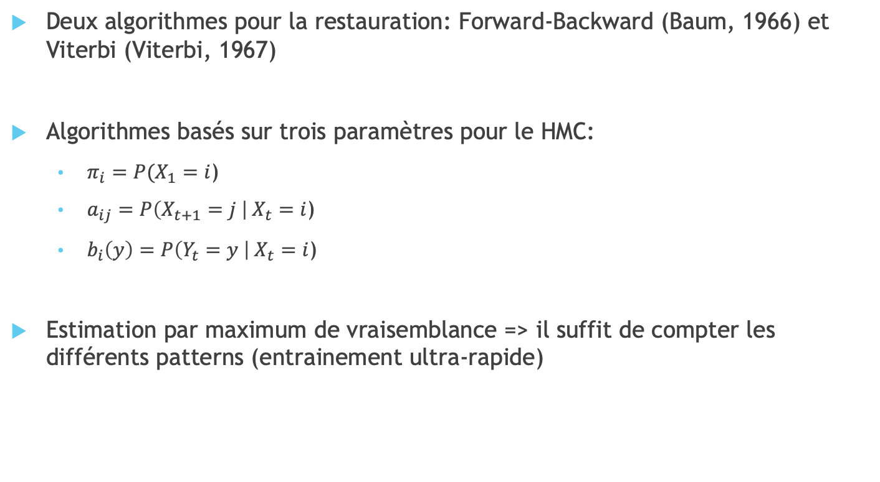
III. Présentation des modèles de chaines de Markov
Deux algorithmes pour la restauration: Forward-Backward (Baum, 1966) et Viterbi (Viterbi, 1967)
Algorithmes basés sur trois paramètres pour le HMC:
$π_{i}=P(X_{1}=i$)
$a_{ij}=P\left(X_{t+1}=j \right| X_{t}=i$)
$b_{i}\left(y\right)=P\left(Y_{t}=y \right| X_{t}=i$)
Estimation par maximum de vraisemblance => il suffit de compter les différents patterns (entrainement ultra-rapide)
Y₁
Y₂
X₁
X₂

Slide 8
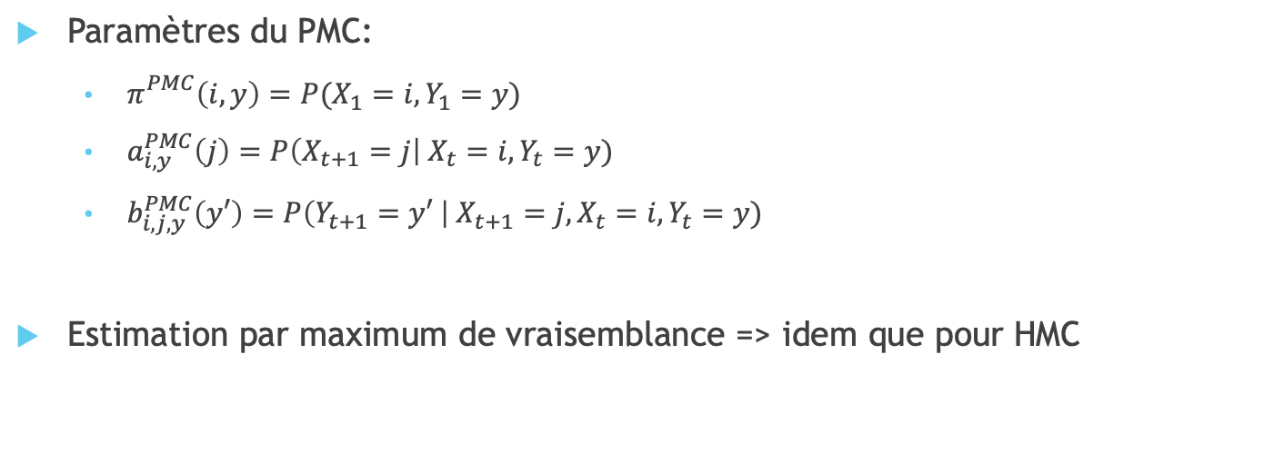
III. Présentation des modèles de chaines de Markov
Paramètres du PMC:
$π_{}^{PMC}\left(i, y\right)=P(X_{1}=i, Y_{1}=y)$
$a_{i, y}^{PMC}\left(j\right)=P\left(X_{t+1}=j\right| X_{t}=i, Y_{t}=y)$
$b_{i, j, y}^{PMC}\left(y′\right)=P\left(Y_{t+1}=y′ \right| X_{t+1}=j, X_{t}=i, Y_{t}=y)$
Estimation par maximum de vraisemblance => idem que pour HMC
Y₁
Y₂
X₁
X₂

Slide 9
IV. Application des modèles de Markov à la segmentation de texte
Dans un monde idéal:
Dans la réalité: pas si simple…
I
am
a
French
student
PRON
VERB
DET
ADJ
NOUN
I
am
a
French
student
PRON
VERB
DET
ADJ
NOUN

Slide 10
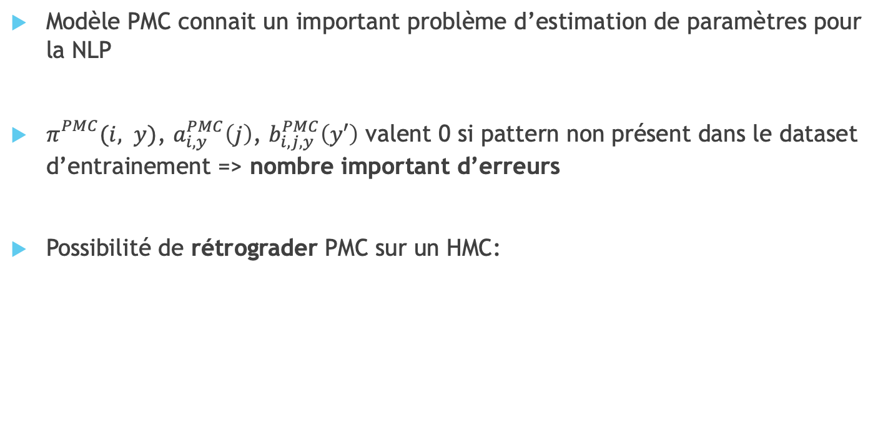
IV. Application des modèles de Markov à la segmentation de texte
Modèle PMC connait un important problème d’estimation de paramètres pour la NLP
$π_{}^{PMC}(i, y)$, $a_{i, y}^{PMC}\left(j\right)$, $b_{i, j, y}^{PMC}\left(y′\right)$ valent 0 si pattern non présent dans le dataset d’entrainement => nombre important d’erreurs
Possibilité de rétrograder PMC sur un HMC:
Y₁
Y₂
X₁
X₂
En moyenne:
Rétrogradation la moitié du temps
Y₁
Y₂
Y₃
Y₄
Y₅
Y₆
Y₇
X₁
X₂
X₃
X₄
X₅
X₆
X₇

Slide 11
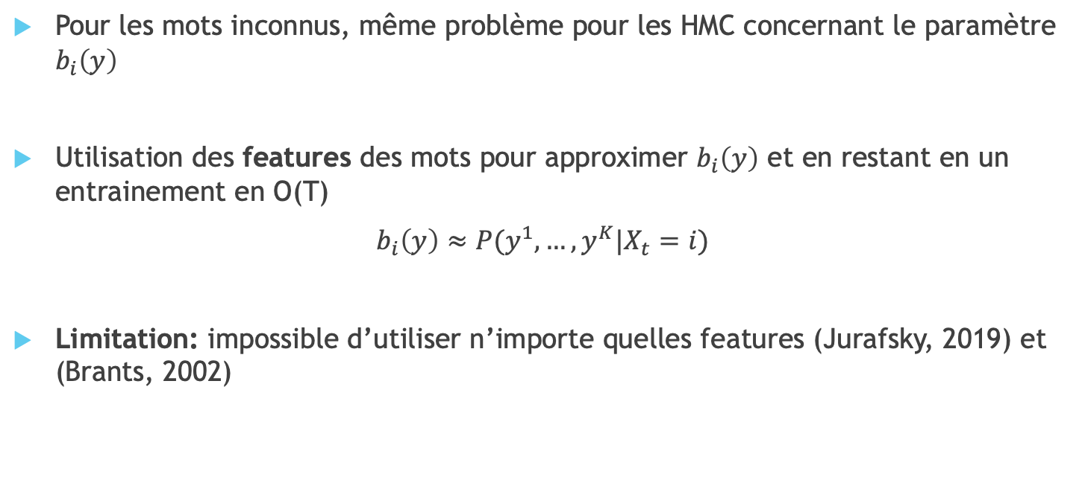
IV. Application des modèles de Markov à la segmentation de texte
Y₁
Y₂
Pour les mots inconnus, même problème pour les HMC concernant le paramètre $b_{i}\left(y\right)$
Utilisation des features des mots pour approximer $b_{i}\left(y\right)$ et en restant en un entrainement en O(T)
$b_{i}\left(y\right)≈P(y^{1}, …, y^{K}|X_{t}=i)$
Limitation: impossible d’utiliser n’importe quelles features (Jurafsky, 2019) et (Brants, 2002)
X₁
X₂

Slide 12
IV. Application des modèles de Markov à la segmentation de texte
Trois datasets de références: CoNLL 2000 (Sang et al., 2000), CoNLL 2003 (Sang et al., 2003), et Universal Dependencies English (Nivre et al., 2016)
Comparaison des modèles HMC et PMC avec MEMM (McCallum, 2000), RNN et ses extensions (Hochreiter, 1997), CRF (Lafferty, 2001), sans ajout d’extra-data
Nous prenons les résultats avec l’algorithme Forward-Backward, et ceux du CRF en comparaison

Slide 13
IV. Application des modèles de Markov à la segmentation de texte
POS Tagging
 | HMC | CRF | PMC
CoNLL 2000 | 97.04% | 97.53% | 97.68%
CoNLL 2003 | 94.71% | 95.72% | 95.29%
UD English | 91.87% | 93.05% | 92.84%
Temps d’entrainement
CRF: 190s
NER
 | HMC | CRF | PMC
CoNLL 2003 | 78.44 | 79.16 | 79.52
Chunking (Acc/F1)
Temps d’entrainement
PMC: 5.5s
 | HMC | CRF | PMC
CoNLL 2000 | 92.91%/92.72 | 93.20%/93.06 | 94.49%/94.49
CoNLL 2003 | 92.36%/94.30 | 94.91%/94.09 | 95.76%/95.61

Slide 14
V. Perspectives
PMC a des résultats comparable au CRF, et 35 fois plus rapide à entrainer
Il faut partie des meilleurs modèles de segmentation de texte lorsque aucune donnée supplémentaire n’est ajoutée, tout en étant le plus rapide à entrainer
Résultats encore loin de l’état-de-l’art, mais d’importantes perspectives sont en cours de développement
Meilleure gestion des features pour HMC
Utilisation du PMC sans rétrogradation
Utilisation du modèle Triplet Markov Chain (Pieczynski and al., 2005)

